Slide 1

АСУ ТП по поддержанию температуры в оранжереи
Астахов Сергей Павлович ИКБО-50-23

Slide 2
Практическая работа №1: Описание объекта и причины автоматизации
Объект автоматизации: Поддержание комфортной температуры растений в теплице и регулирование температуры по предпочтению пользователя.
Наименование системы: АСУ ТП «поддержание температуры в оранжерее»
Процесс, требующий автоматизации: процесс поддержание температуры в умной теплице.
Причины автоматизации(AS-IS):
Нет контроля температуры для микроклимата;
Нет возможности менять температуры для определенных сортов растений;
Невозможность корректировки роста растений;
Нет обработки изображений растений для определения этапов роста.
Как станет (TO-BE): Теплица сама регулирует параметры микроклимата в зависимости от типа растений и стадии роста. Агроном управляет удалённо через веб-интерфейс.

Slide 3
Практическая работа №1: Процессы автоматизации и функциональная структура
Автоматизации подлежат:
Измерение температуры воздуха и почвы в разных зонах оранжереи
Сравнение с заданными уставками (по типу растений и стадии роста)
Автоматическое включение/отключение обогревателей, вентиляции, затенения, форточек
Визуальный контроль состояния растений через камеры
Регистрация и архивирование параметров микроклимата
Удалённый мониторинг через интерфейс оператора
Логическая структура АСУ (5 подсистем):
Измерение и контроль (датчики)
Управление исполнительными механизмами
Техническое зрение (камеры)
Хранение и архивирование (БД)
Человеко-машинный интерфейс (SCADA/HMI)

Slide 4
Практическая работа №2: Функциональные требования
№ | Функциональные требования | Источник
1 | Система должна обеспечивать автоматический сбор данных с датчиков температуры воздуха (не менее 2 датчиков на отделение) | SCADA TRACE MODE (внедрена на Агрокомбинате «Московский»)
2 | Система должна измерять влажность воздуха в каждой климатической зоне оранжереи | SCADA TRACE MODE (внедрена на Агрокомбинате «Московский»)
3 | Система должна получать данные с локальной метеостанции (температура наружного воздуха, направление и скорость ветра) | SCADA TRACE MODE (внедрена на Агрокомбинате «Московский»)
4 | Система должна измерять температуру теплоносителя на входе и выходе из каждого отделения | SCADA TRACE MODE (внедрена на Агрокомбинате «Московский»)
5 | Система должна измерять давление воды системы отопления на входе и выходе | SCADA TRACE MODE (внедрена на Агрокомбинате «Московский»)
6 | Система должна управлять системами обогрева (подпочвенный, надпочвенный, зональный, кровельный) | "Умная теплица" (НПО "АвтоматикА")
7 | Система должна управлять форточками (фрамугами) с учётом направления и скорости ветра | "Умная теплица" (НПО "АвтоматикА")
8 | Система должна обеспечивать ПИД-регулирование температуры воздуха | SCADA TRACE MODE (внедрена на Агрокомбинате «Московский»)
9 | Система должна включать системы обогрева в иерархическом порядке (надпочвенный → зональный → кровельный при недостаточности предыдущего) | "Умная теплица" (НПО "АвтоматикА")
10 | Система должна управлять рециркуляционными вентиляторами для обеспечения равномерного распределения тепла | "Умная теплица" (НПО "АвтоматикА")

Slide 5
Практическая работа №2: Функциональные требования
№ | Функциональные требования | Источник
11 | Система должна управлять системой зашторивания (затенения) для регулировки солнечной радиации | "Умная теплица" (НПО "АвтоматикА")
12 | Система должна управлять электродосвечиванием растений | "Умная теплица" (НПО "АвтоматикА")
13 | Система должна управлять системой CO₂ для интенсификации фотосинтеза | SCADA TRACE MODE (внедрена на Агрокомбинате «Московский»)
14 | Система должна обеспечивать управление поливом растений | "Умная теплица" (НПО "АвтоматикА")
15 | Система должна архивировать значения температуры воздуха за последние 24 часа в графической форме | "Умная теплица" (НПО "АвтоматикА")
16 | Система должна защищать систему подпочвенного обогрева от перегрева (автоматическое отключение насоса и закрытие клапана при превышении заданной температуры на 10°С) | "Умная теплица" (НПО "АвтоматикА")
17 | Система должна обеспечивать дискретное управление задвижками отопления и фрамугами для каждого отделения | SCADA TRACE MODE (внедрена на Агрокомбинате «Московский»)
18 | Система должна регистрировать и сохранять суммарную солнечную радиацию (для анализа фотосинтеза) | SCADA TRACE MODE (внедрена на Агрокомбинате «Московский»)
19 | Система должна обеспечивать возможность накопления статистики с выдачей рекомендаций по режимам выращивания | SCADA TRACE MODE (внедрена на Агрокомбинате «Московский»)
20 | Система должна управлять тепловым узлом (регулирование температуры теплоносителя для систем обогрева) | "Умная теплица" (НПО "АвтоматикА")

Slide 6
Практическая работа №2: Нефункциональные требования
№ | Нефункциональные требования | Источник
1 | SCADA-система должна быть способна работать на отечественном программном обеспечении (TRACE MODE или аналог) в рамках политики импортозамещения | Постановление Правительства РФ № 325-ФЗ "О промышленной политике", ФЗ № 188-ФЗ "Об импортозамещении"
2 | Система должна соответствовать требованиям Ростехнадзора для объектов, подконтрольных надзорным органам | Нормативные документы Ростехнадзора по построению систем технологических защит и защитных блокировок
3 | Контроллеры должны быть совместимы со стандартами IEC 61131-3 и IEC 614999 для программирования (языки: LD, FBD, ST, IL, SFC) | Нормативные документы Ростехнадзора по построению систем технологических защит и защитных блокировок
4 | Система должна обеспечивать передачу данных в СУБД через интерфейс ODBC для документирования процесса | ГОСТ Р МЭК 61131-3-2016 "Контроллеры программируемые. Языки программирования"
5 | Аппаратная часть должна быть адаптирована к российским условиям эксплуатации (диапазон температур для неотапливаемых помещений от -10°C до +50°C) | ГОСТ Р 52931-2008 "Приборы контроля и регулирования технологических процессов. Общие технические условия"
6 | Оборудование УСО (устройств связи с объектом) должно быть отечественного производства для ответственных применений | Стандарты организаций по построению АСУ ТП с учетом политики импортозамещения в промышленности и энергетике
7 | SCADA-система должна иметь лицензию на необходимое количество точек ввода-вывода (не менее 32000 для масштабирования) | Технические требования к АСУ ТП крупных агрокомбинатов (12-й блок АК "Московский" — 32000 точек)
8 | Система должна иметь простой и интуитивно понятный интерфейс для оперативного персонала с минимальным временем обучения | ГОСТ 34.602-2020 "Техническое задание на создание автоматизированной системы" (раздел "Требования к эргономике")
9 | Система должна обеспечивать время реакции на отклонение параметров не более заданного порога (отклонение температуры для форточек — настраиваемая дельта) | ГОСТ Р МЭК 60870-5-104-2004 "Устройства и системы телемеханики" (требования к времени доставки сообщений)
10 | Система должна быть масштабируемой: от управления одним блоком до корпоративной системы всего агрокомбината | ГОСТ Р 55061-2012 "Автоматизированные системы управления технологическими процессами. Масштабируемость"

Slide 7
Практическая работа №2: Нефункциональные требования
№ | Нефункциональные требования | Источник
11 | Контроллеры должны поддерживать работу с распределенными модулями ввода-вывода серии Advantech 5000 или отечественными аналогами | Требования к совместимости оборудования АСУ ТП (опыт АК "Московский" с распределенными УСО)
12 | Система должна обеспечивать возможность тест-драйва перед внедрением для проверки функциональности | ГОСТ 34.603-2020 "Виды испытаний автоматизированных систем" (предпусковая отработка)
13 | Время выполнения модернизации системы (реконструкции) не должно превышать 2 рабочих дней для критических объектов | Опыт реконструкции "Умной теплицы" в Сысерти (НПО "АвтоматикА" за 2 дня)
14 | Система должна поддерживать формирование отчетов о параметрах микроклимата с помощью специализированного генератора отчетов | ГОСТ Р ИСО/МЭК 25051-2017 "Требования к качеству программного продукта"
15 | Точность поддержания температуры воздуха должна позволять реализацию научных методов выращивания растений | Требования агрономической службы Агрокомбината "Московский" к качеству температурного контроля
16 | Система должна быть гибкой и легко адаптироваться к новому оборудованию и изменениям технологии выращивания | ГОСТ 34.601-2020 "Автоматизированные системы. Стадии создания" (требования к модифицируемости)
17 | Система должна стоить не дороже импортных аналогов при сопоставимой функциональности | Технико-экономическое обоснование при выборе SCADA-системы (TRACE MODE vs зарубежные климат-компьютеры)
18 | Система должна обеспечивать согласованную работу систем обогрева и вентиляции (исключение их одновременной работы в штатном режиме) | Алгоритмы согласованного управления (опыт НПО "АвтоматикА" с дельтой температуры для форточек)
19 | Система должна обеспечивать защиту от несанкционированного доступа к настройкам и архивным данным | ГОСТ Р 56545-2015 "Защита информации. Правила разработки безопасного ПО"
20 | Период хранения архива параметров микроклимата должен позволять анализ условий выращивания за длительный срок (не менее 1 года) | Агрокомбинат "Московский": возможность просмотра параметров "день назад, неделю, месяц" с накоплением статистики

Slide 8
Практическая работа №3: Архитектура модулей АСУ и ролевой доступ
Модули проектируемой АСУ ТП
Мониторинг и визуализация параметров
Управления исполнительными механизмами
Администрирование, логирование и отчетность
Ролевой доступ
Оператор / агроном
Начальник цеха
Инженер-технолог
Администратор SCADA
Обслуживающий персонал(КИПиА)

Slide 9
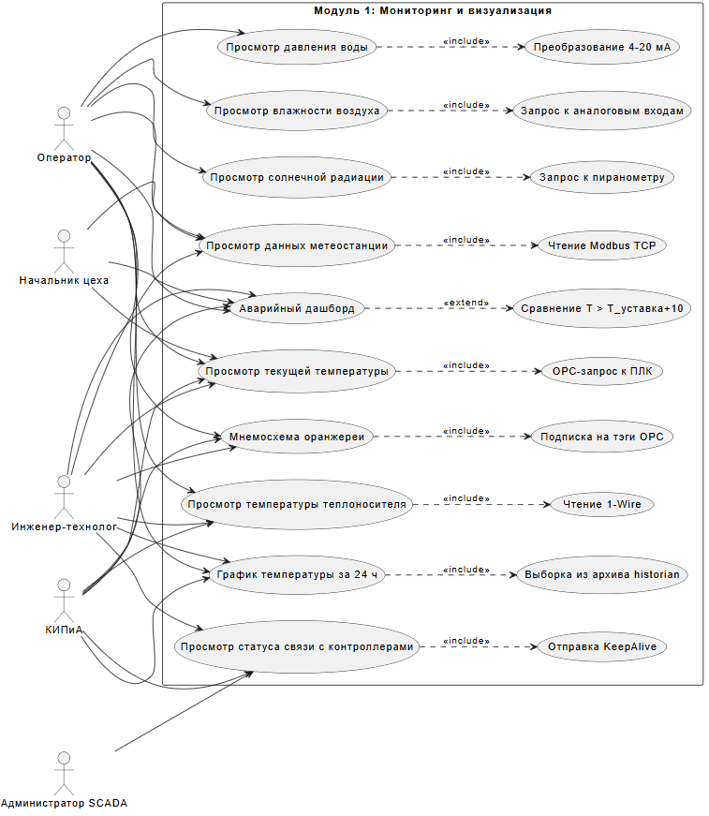
Практическая работа №3: модуль 1 - Мониторинг и визуализация
Назначение: сбор, отображение и архивирование данных с датчиков температуры, влажности, метеостанции, теплоносителя, давления.
Возможности: графики трендов, мнемосхемы отделений, экстренные индикаторы, просмотр архивов за 24 часа.

Slide 10
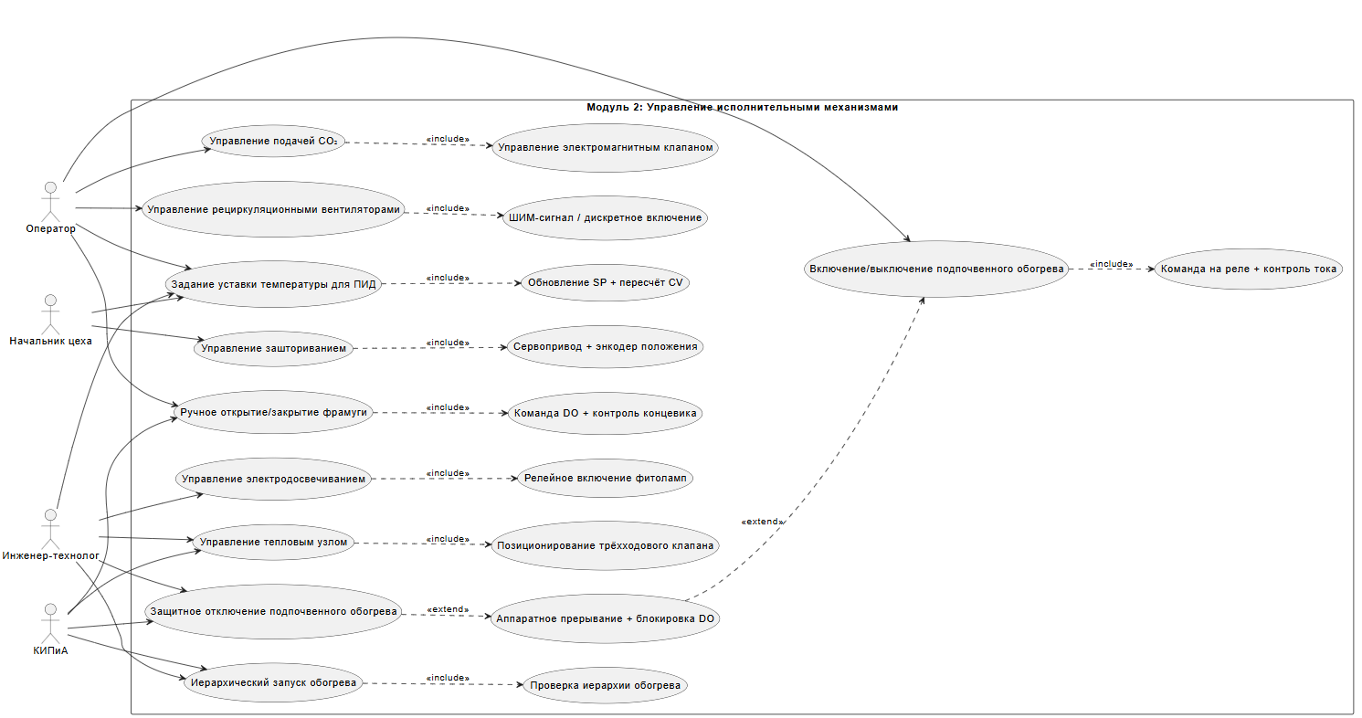
Практическая работа №3: Модуль 2 - Управление исполнительными механизмами
Назначение: автоматическое и ручное управление системами обогрева, форточками, вентиляторами, зашториванием, досвечиванием, поливом, CO₂.
Возможности: ПИД-регулирование, иерархическое включение обогрева, защита от перегрева, управление тепловым узлом.

Slide 11
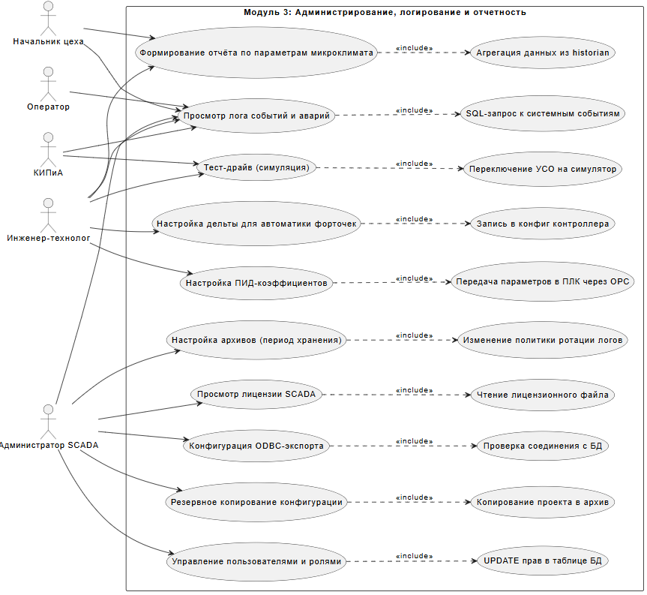
Практическая работа №3: модуль 3 -Администрирование, логирование и отчетность
Назначение: настройка системы, контроль доступа, регистрация аварий, формирование отчетов для агронома и начальника цеха.
Возможности: управление пользователями/ролями, просмотр логов, генерация отчетов по микроклимату, настройка параметров ПИД и дельт.

Slide 12
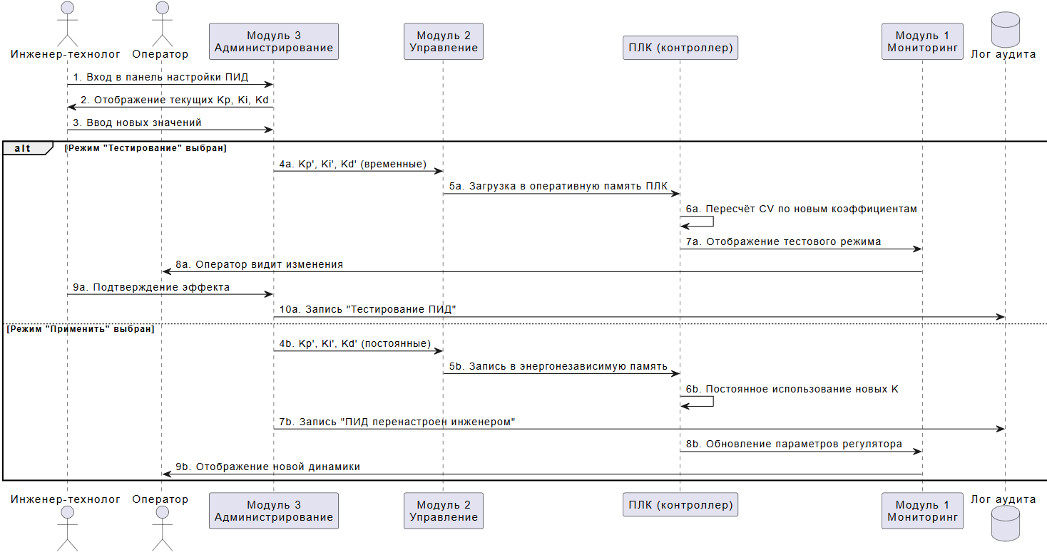
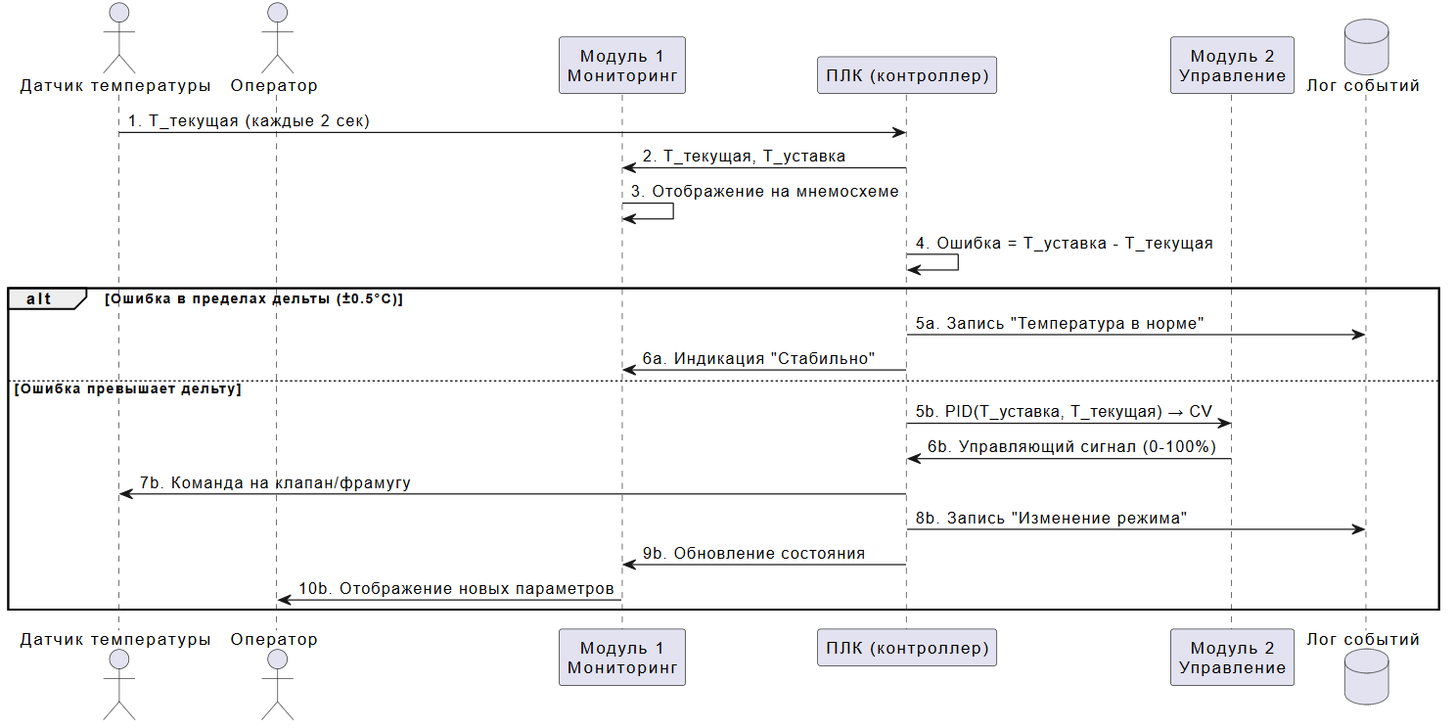
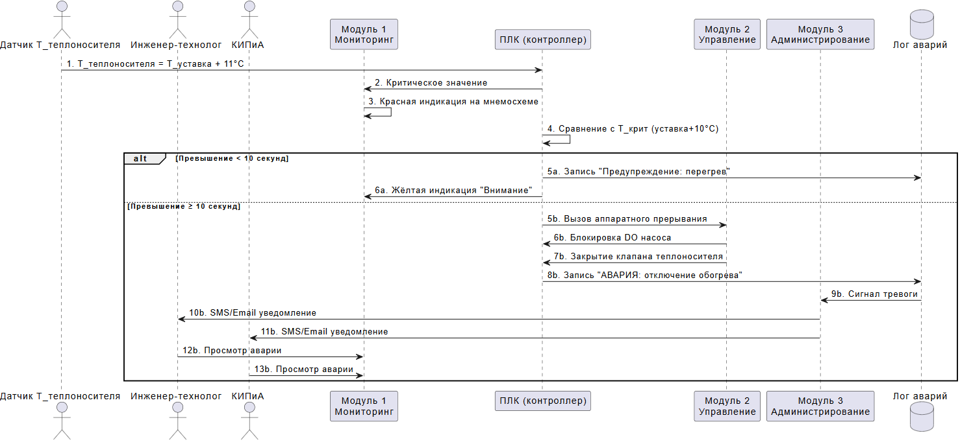
Практическая работа №4: диаграммы последовательностей
Процесс 1: Автоматическое ПИД-регулирование температуры в климатической зоне
Процесс 3: Настройка ПИД-коэффициентов инженером-технологом
Процесс 2: Защитное отключение подпочвенного обогрева при перегреве

Slide 13
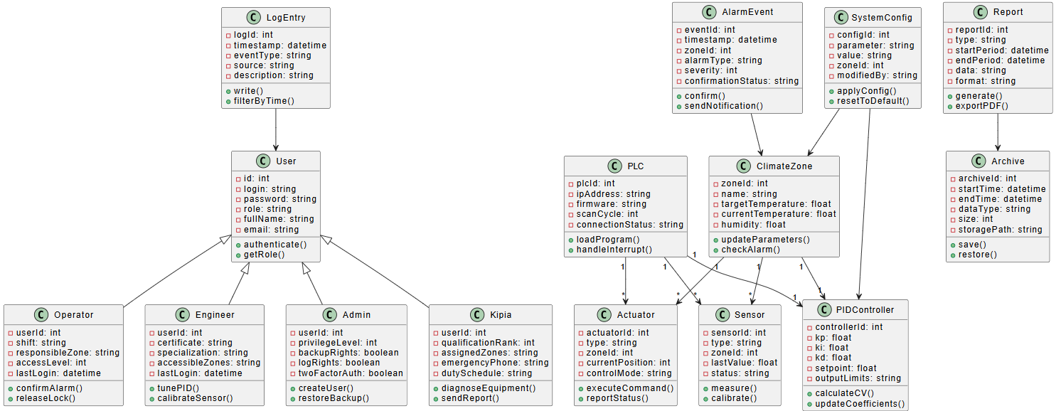
Практическая работа №4: Диаграмма классов

Slide 14
Практическая работа №5: Аппаратное обеспечение для автоматизированной системы по розливу напитков
№ | Наименование оборудования / компонента | Назначение | Кол-во (рекомендуемое) | Примерные характеристики | Обеспечиваемые подсистемы и функции
1 | Контроллер программируемый (ПЛК) Siemens S7-1500 или отечественный аналог (SEGNETICS) | Сбор данных с датчиков, ПИД-регулирование, управление исполнительными механизмами | 5 (по числу климатических зон) | Процессор: 2-ядерный, RAM: 1 ГБ, дискрет: 64 входа/64 выхода, аналог: 32 входа/16 выходов, Ethernet, Profinet, поддержка IEC 61131-3 | Модуль 2 (управление), Модуль 1 (сбор данных)
2 | Модули распределённого ввода-вывода (УСО) Advantech ADAM-5000 или отечественный аналог | Подключение датчиков температуры, давления, влажности в удалённых точках | 10 (по 2 на зону) | Протокол Modbus TCP/RTU, количество каналов: 8-16 на модуль, диапазон аналоговых входов: 4-20 мА, 0-10 В | Модуль 1 (сбор данных с датчиков)
3 | Датчики температуры воздуха (DS18B20 / PT100) | Измерение температуры воздуха в каждой зоне | 20 (минимум 2 на зону) | Диапазон: -40…+85°C, точность ±0.5°C, интерфейс 1-Wire или 4-20 мА | Модуль 1 (мониторинг)
4 | Датчики влажности воздуха | Измерение влажности для контроля микроклимата | 10 (по 1 на зону) | Диапазон: 0…100%, точность ±2%, выход 4-20 мА | Модуль 1 (мониторинг)
5 | Метеостанция (датчик ветра + температуры наружного воздуха) | Данные для управления фрамугами и обогревом | 1 | Измерение скорости ветра (0…30 м/с), направления, температуры (-40…+50°C), протокол Modbus | Модуль 1 (мониторинг), Модуль 2 (управление форточками)
6 | Датчики температуры теплоносителя на входе/выходе | Контроль эффективности системы отопления | 10 (5 зон × 2) | Термопара или Pt100, диапазон 0…120°C, выход 4-20 мА | Модуль 1 (мониторинг)
7 | Датчики давления воды | Контроль давления в системе отопления | 5 (на каждую зону) | Диапазон 0…10 бар, выход 4-20 мА | Модуль 1 (мониторинг)
8 | Датчики солнечной радиации (пиранометр) | Анализ фотосинтеза и управление зашториванием | 2 | Спектральный диапазон 300…2800 нм, точность ±5% | Модуль 1 (мониторинг)
9 | Исполнительные механизмы (приводы) фрамуг (форточек) | Автоматическое открытие/закрытие вентиляции | 20 (по 2 на зону) | Управление: дискретное (24 В) или аналоговое (0-10 В), обратная связь по энкодеру | Модуль 2 (управление)
10 | Клапаны системы отопления (электромагнитные/моторные) | Регулирование подачи теплоносителя | 10 (подача/возврат на зону) | DN25…DN50, управление 24 В или 0-10 В, обратная связь | Модуль 2 (управление)
11 | Трёхходовой клапан теплового узла | Смешение теплоносителя для поддержания температуры | 1 | Диаметр DN50…DN100, управление аналоговое 0-10 В, обратная связь | Модуль 2 (управление тепловым узлом)
12 | Насосы системы отопления (подпочвенный/надпочвенный) | Циркуляция теплоносителя | 3 | Мощность 1.5-5 кВт, управление дискретное + защита от сухого хода | Модуль 2 (обогрев)

Slide 15
Практическая работа №5: Аппаратное обеспечение для автоматизированной системы
13 | Рециркуляционные вентиляторы | Выравнивание температуры воздуха | 10 (по 2 на зону) | Мощность 0.5-1 кВт, ШИМ-управление или дискретное | Модуль 2 (вентиляция)
14 | Система электродосвечивания (LED фитолампы) | Искусственное освещение растений | 5 (по комплекту на зону) | Спектр 400…700 нм, мощность 200-500 Вт/зону, релейное управление | Модуль 2 (досвечивание)
15 | Система зашторивания (сервоприводы штор) | Регулировка солнечной радиации | 5 (на зону) | Управление 0-10 В, обратная связь по положению | Модуль 2 (зашторивание)
16 | Клапаны подачи CO₂ | Обогащение воздуха углекислым газом | 5 (на зону) | Соленоидный клапан 24 В, DN15…DN25 | Модуль 2 (управление CO₂)
17 | Датчики CO₂ | Контроль концентрации углекислого газа | 5 (на зону) | Диапазон 0…2000 ppm, выход 4-20 мА | Модуль 1 (мониторинг)
18 | SCADA-сервер (визуализация и архивация) | Сбор данных, отображение мнемосхем, архивация, выдача команд | 2 (основной + резервный) | Процессор: Intel Xeon, RAM: 64 ГБ, SSD: 1 ТБ, RAID 10, 2 × 10 Гбит/с Ethernet, ОС: Windows Server / Linux | Модуль 1 (визуализация), Модуль 3 (архивация)
19 | Сервер баз данных (исторических данных) | Хранение архивов температуры, давления, аварий | 1 (с репликацией) | Процессор: Intel Xeon, RAM: 64 ГБ, HDD: 20 ТБ (RAID 10), SSD-кэш, СУБД: PostgreSQL / TimescaleDB | Модуль 3 (логирование, отчёты)
20 | Операторская станция (АРМ оператора) | Мониторинг и управление через SCADA | 2 | Монитор 24" (мнемосхемы), процессор i7, ОС Windows, подключение по сети к SCADA-серверу | Модуль 1 (интерфейс)
21 | Инженерная станция (для настройки ПЛК и ПИД) | Программирование контроллеров, настройка регуляторов | 1 | Ноутбук с ПО TIA Portal / CodeSys, Ethernet | Модуль 3 (администрирование)
22 | Сетевое оборудование (управляемые коммутаторы) | Объединение ПЛК, SCADA-серверов, датчиков | 3 (распределённо) | Industrial Ethernet, поддержка Profinet, VLAN, QoS, резервирование (MRP) | Информационное обеспечение
23 | Шкафы управления (щитовые) | Размещение ПЛК, УСО, реле, блоков питания | 5 (по одному на климатическую зону) | Степень защиты IP54, вентиляция, резервирование питания | Все модули
24 | Источники бесперебойного питания (ИБП) для ПЛК и серверов | Защита от потери управления при отключении электроэнергии | 5 (ПЛК) + 2 (SCADA) | Мощность: 1-3 кВА для ПЛК, 5-10 кВА для серверов, время автономии ≥ 30 минут | Все модули (надёжность)
25 | GSM-модуль (для аварийных уведомлений) | Отправка SMS оператору и инженеру при авариях | 1 | Поддержка 4G, работа с SIM-картой интеграция с контроллером/SCADA | Модуль 3 (оповещение)

Slide 16
Практическая работа №5: Аппаратное обеспечение для автоматизированной системы
№ | Наименование ПО | Назначение | Обеспечиваемые подсистемы и функции | Обоснование выбора / Соответствие требованиям
1 | Операционная система SCADA-сервера: Windows Server / Linux (Rocky Linux / Ubuntu Server) | Базовая ОС для серверов мониторинга и архивации | Модуль 1, Модуль 3 | Стабильность, безопасность, поддержка SCADA-систем, совместимость с оборудованием
2 | SCADA-система: TRACE MODE (российская) или MasterSCADA | Визуализация технологического процесса, сбор данных с ПЛК, архивация, ПИД-регулирование, аварийная сигнализация | Модуль 1 (визуализация, тренды), Модуль 2 (ПИД, управление), Модуль 3 (архивы, отчёты) | 1. Импортозамещение (Постановление № 325-ФЗ). 2. Поддержка ≥32000 точек ввода-вывода (требование из ПР2). 3. Работа на российском ПО. 4. Поддержка ПИД-регуляторов. 5. Встроенный генератор отчётов
3 | Среда программирования ПЛК: CoDeSys (российская лицензия) / TIA Portal | Разработка логики управления обогревом, вентиляцией, ПИД-регуляторов | Модуль 2 (логика управления) | Поддержка стандартов IEC 61131-3 (LD, FBD, ST, SFC), импортозамещение, совместимость с большинством контроллеров
4 | Операционная система ПЛК: реального времени (CODESYS Runtime) | Выполнение управляющих программ на контроллере | Модуль 2 | Цикл сканирования 1-100 мс, детерминированность, соответствие IEC 61131
5 | СУБД для архивации: PostgreSQL + TimescaleDB (TimescaleDB — расширение для временных рядов) | Хранение исторических данных температуры, влажности, давления, аварийных событий | Модуль 3 (архивы, отчёты) | Оптимизация для временных рядов (отлично подходит для данных с датчиков), производительность, открытость, поддержка ODBC (ГОСТ Р МЭК 61131-3-2016)
6 | Протокол промышленной сети: Modbus TCP / Profinet / OPC UA | Обмен данными между ПЛК, датчиками, SCADA | Модуль 1 (сбор данных) | Открытые стандарты, совместимость с любым оборудованием, безопасность (OPC UA)
7 | Web-сервер SCADA (встроенный в TRACE MODE) | Удалённый просмотр параметров через браузер | Модуль 1 (удалённый доступ) | Позволяет начальнику цеха и инженеру смотреть параметры без установки SCADA
8 | Генератор отчётов (встроенный в SCADA) | Формирование отчётов по микроклимату, авариям, потреблению энергии | Модуль 3 (отчётность) | Соответствует требованию ПР2 №14 (ГОСТ Р ИСО/МЭК 25051-2017)
9 | ПИД-регулятор (встроенный в SCADA или ПЛК) | Автоматическое поддержание температуры воздуха в заданных пределах | Модуль 2 (ПИД-регулирование) | Требование ПР2 №8. Автоматическая настройка коэффициентов, антивиндап
10 | Система логирования и алертинга (встроенная в SCADA) | Запись всех событий (команды, аварии, отклонения) и отправка уведомлений | Модуль 3 (логи, уведомления) | Требование ПР2 №16 (защита от перегрева) — автоматическое отключение и запись в лог

Slide 17
Практическая работа №5: Аппаратное обеспечение для автоматизированной системы
11 | СУБД для оперативных данных: PostgreSQL (основная) | Хранение конфигураций, пользователей, уставок | Модуль 3 (администрирование) | ACID-транзакции, репликация, безопасность
12 | Протокол OPC DA / OPC UA | Мост между ПЛК и SCADA | Модуль 1 (связь) | Стандарт де-факто для промышленной автоматизации
13 | Библиотека математических функций для ПИД (в ПЛК) | Расчёт управляющего сигнала по уставке и обратной связи | Модуль 2 | Требование ПР2 №9 (иерархическое включение обогрева)
14 | Система управления резервным копированием: Veeam Backup (для серверов) + штатные средства ПЛК | Резервное копирование конфигураций SCADA, ПЛК, БД | Все модули (надёжность) | Соответствие требованию RTO и целостности данных
15 | FTP-сервер для экспорта архивов | Выгрузка исторических данных для анализа агрономом | Модуль 3 (отчётность) | Удобство передачи отчётов в другие системы
16 | DNS / DHCP серверы (на базе ОС) | Сетевая инфраструктура, назначение IP-адресов оборудованию | Информационное обеспечение | Универсальность
17 | Антивирусное ПО (Kaspersky Industrial / Dr.Web для АСУ ТП) | Защита SCADA-серверов и операторских станций от угроз | Безопасность (информационное обеспечение) | Требования импортозамещения и защиты промышленных систем
18 | Система синхронизации времени: NTP-сервер | Синхронизация времени на всех ПЛК, серверах | Информационное обеспечение | Необходимо для корректного логирования и анализа аварий
19 | Протокол SNMP (для управления сетевым оборудованием) | Мониторинг состояния коммутаторов, маршрутизаторов | Модуль 3 (мониторинг инфраструктуры) | Промышленный стандарт
20 | Виртуализация: VMware vSphere / KVM | Объединение SCADA-сервера, сервера БД, сервера отчётов на одном физическом оборудовании | Все модули (оптимизация ресурсов) | Экономия оборудования, простота резервного копирования

Slide 18
Практическая работа №6: Выбор функции и языка программирования
Выбранная функция: автоматический расчёт и настройка оптимальных коэффициентов ПИД-регулятора (автонастройка ПИД) на основе анализа переходных процессов в системе.
Языки программирования
Язык | Преимущества для данной задачи | Недостатки
Python | Богатый выбор библиотек для численных расчётов (NumPy, SciPy — содержат реализацию Ziegler-Nichols, Cohen-Coon и других методов настройки ПИД). Простота разработки алгоритмов сбора данных и анализа переходных процессов. Легко интегрируется с SCADA через OPC UA или REST API. Возможность быстрого прототипирования и отладки алгоритмов. | Не используется непосредственно в ПЛК в реальном времени. Требуется передача рассчитанных коэффициентов в ПЛК через внешний интерфейс (OPC UA, Modbus TCP). Для промышленной среды может потребоваться дополнительный компьютер (IPC).
ST (Structured Text) — IEC 61131-3 | Родной язык для ПЛК, используется непосредственно в контроллере. Реализует алгоритмы в реальном времени. Не требует внешнего компьютера. Полная интеграция с ПИД-блоками ПЛК. Соответствует стандартам промышленной автоматизации. | Меньший выбор готовых библиотек для численных методов. Сложность отладки и визуализации переходных процессов. Менее удобен для сложной математики (матричные операции, оптимизация). Разработка занимает больше времени.
Выбранный язык: Python

Slide 19
Практическая работа №6: Выбор IDE и библиотек
Среды разработки (IDE)
Библиотеки
IDE | Преимущества для данной задачи | Недостатки
PyCharm Community | Бесплатная IDE от JetBrains. Отличная поддержка Python: умный автокомплит, навигация по коду, рефакторинг, отладчик. Встроенная поддержка Jupyter Notebooks для экспериментов с данными переходных процессов. Интеграция с Git, виртуальными окружениями. Поддержка научных библиотек (NumPy, SciPy, Matplotlib). | Нет встроенной поддержки удалённой разработки (но синхронизация через Git + запуск на сервере через CI/CD). Нет прямой интеграции с промышленными протоколами (OPC UA, Modbus) — требуются отдельные библиотеки.
Visual Studio Community(VS Code) | Бесплатная, лёгкая, кроссплатформенная IDE. Огромное количество расширений: Python, Jupyter, Pylance, даже OPC UA/Modbus (через плагины). Встроенный терминал, отладчик, интеграция с Git. Поддержка удалённой разработки через SSH (Remote Development — позволяет работать на удалённом компьютере/сервере с ПЛК или SCADA). | Требует начальной настройки расширений. Не имеет «коробочной» поддержки научных библиотек (устанавливаются отдельно). Меньше «умного» рефакторинга по сравнению с PyCharm.
Библиотека | Назначение | Почему используется
NumPy | Математические операции с массивами | Для работы с временными рядами, вычисления производной, статистики
SciPy | Обработка сигналов (signal) | Для анализа переходных процессов (в коде импортирован, но фактически не использован — можно убрать или оставить как резерв)
Matplotlib | Построение графиков | Для визуализации переходной характеристики и работы ПИД-регулятора
Dataclasses | Хранение коэффициентов ПИД | Для удобной структуры данных PIDCoefficients
Logging | Логирование процесса | Для вывода информационных сообщений в консоль
Выбранное IDE:PyCharm

Slide 20
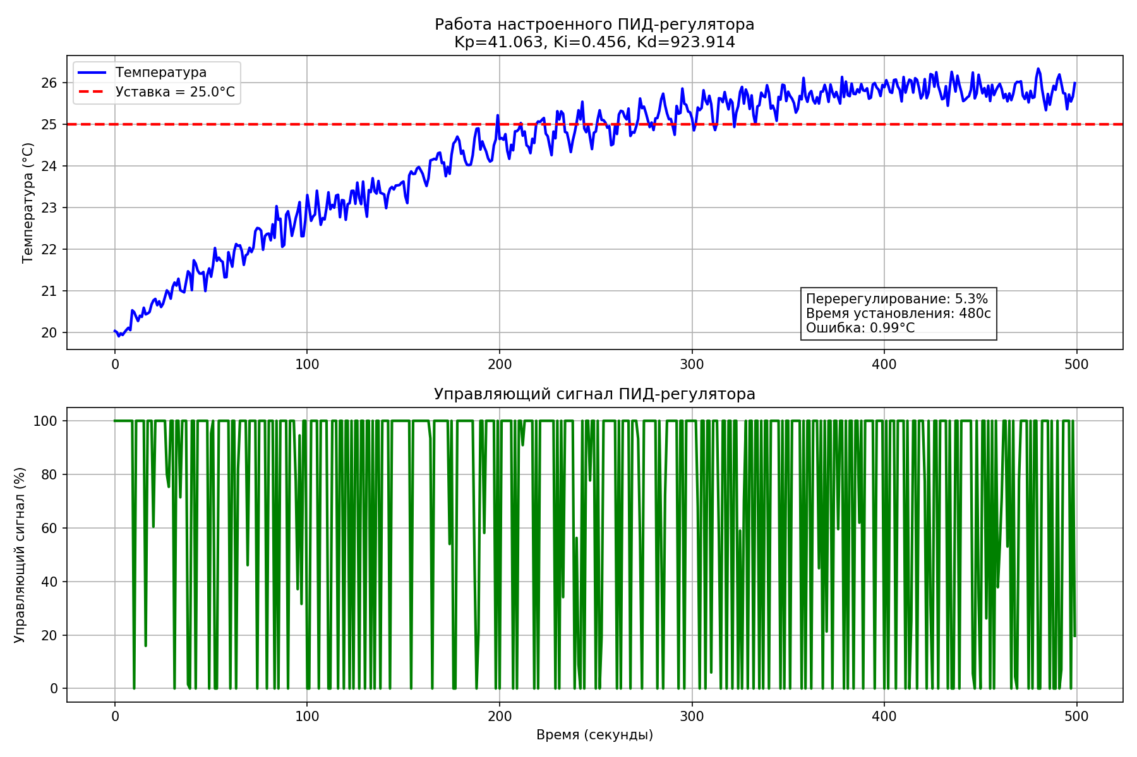
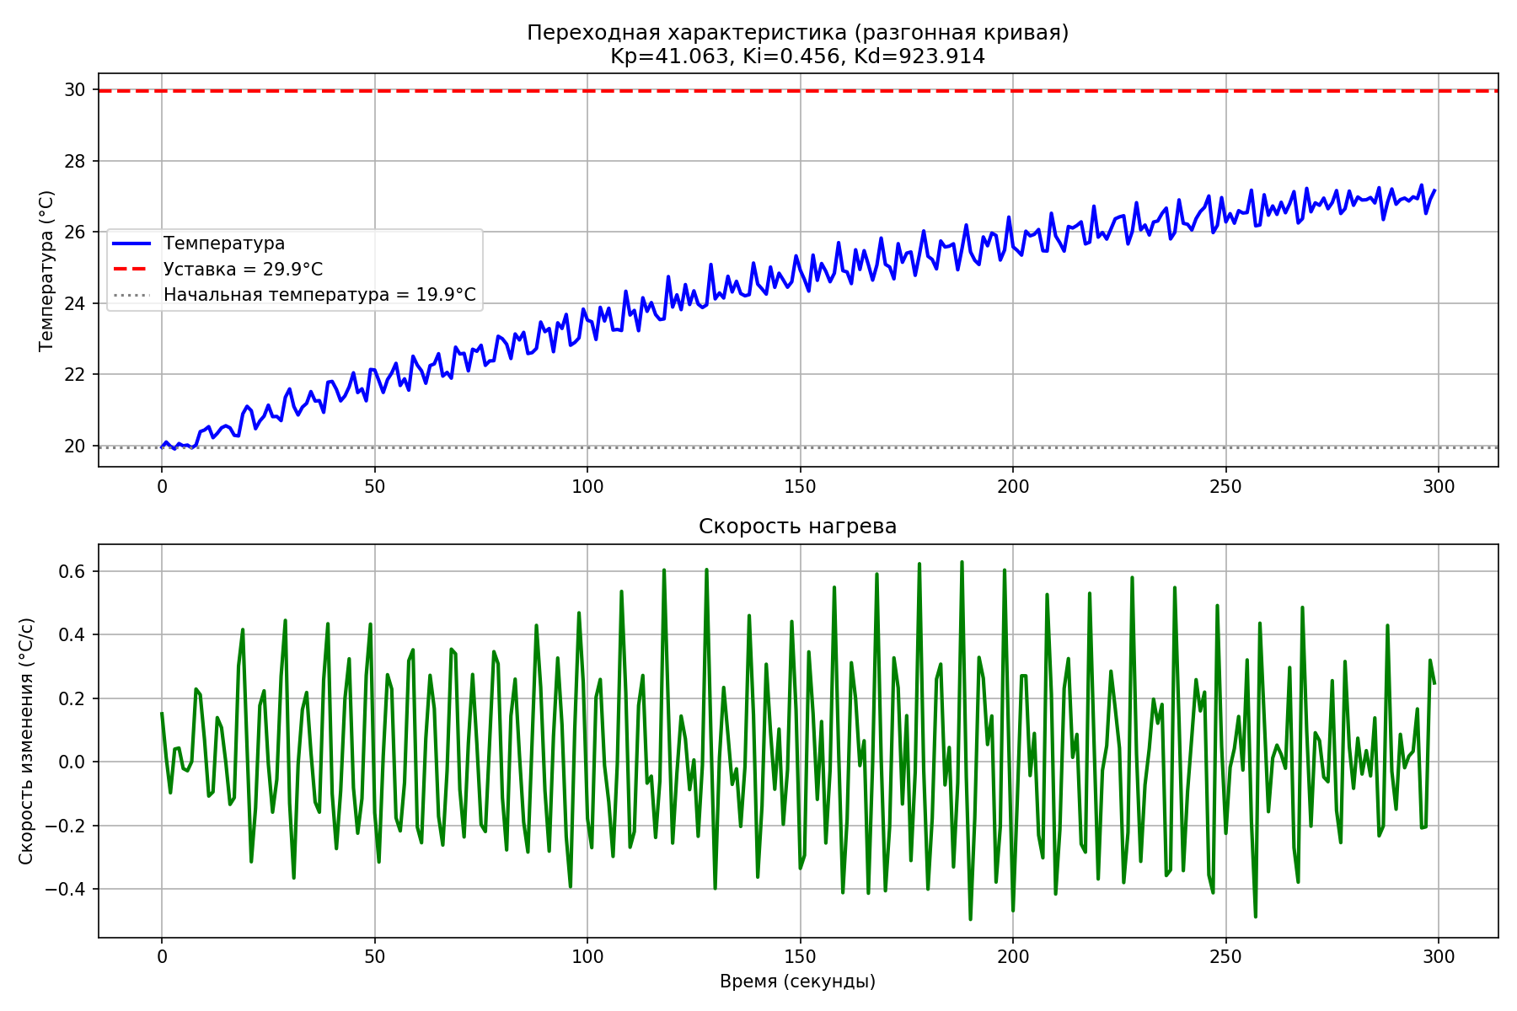
Практическая работа №6: Результат выполнения работы кода

Slide 21
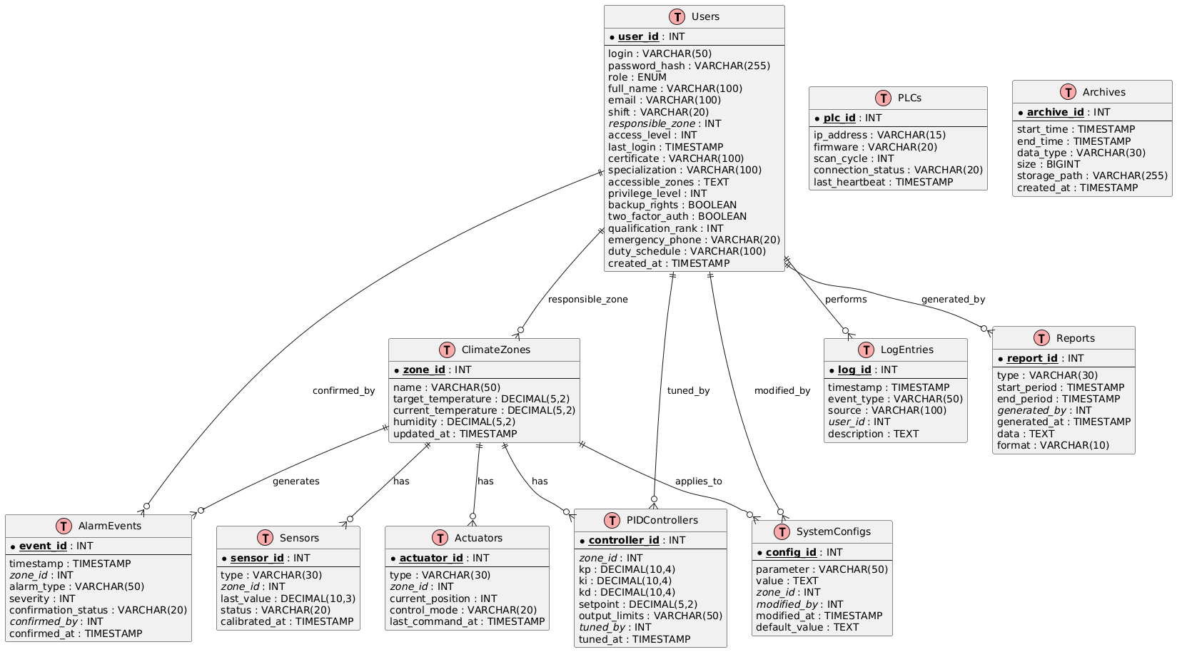
Практическая работа №7: ER-диаграмма

Slide 22
Практическая работа №8: Выбор СУБД
Сравнительный анализ СУБД
Критерий | PostgreSQL | MySQL | SQLite
Поддержка конкурентного доступа | Отличная (MVCC) | Хорошая (InnoDB) | Отсутствует (только один писатель одновременно)
Работа с временными рядами | Отличная(через TimescaleDB) | Средняя | Плохая
Работа с JSON | Отличная(JSONB) | Хорошая | Базовая
Сложность администрирования | Высокая | Средняя | Нулевая
Соответствие стандарту SQL | Очень высокое | Среднее | Высокое
Выбор СУБД: PostgreSQL

Slide 23
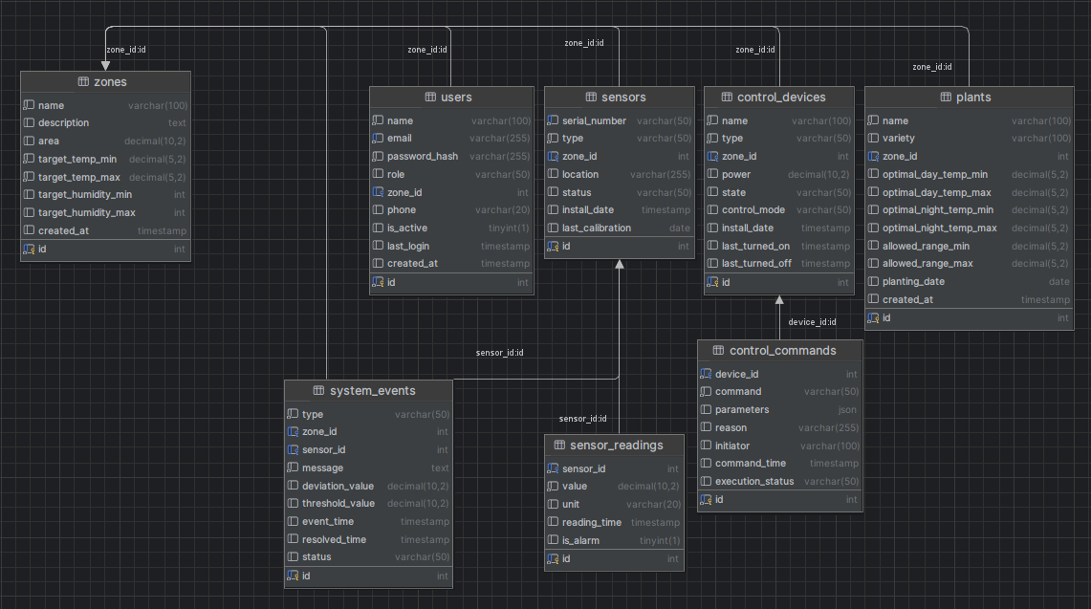
Практическая работа №8: Создание БД

Slide 24
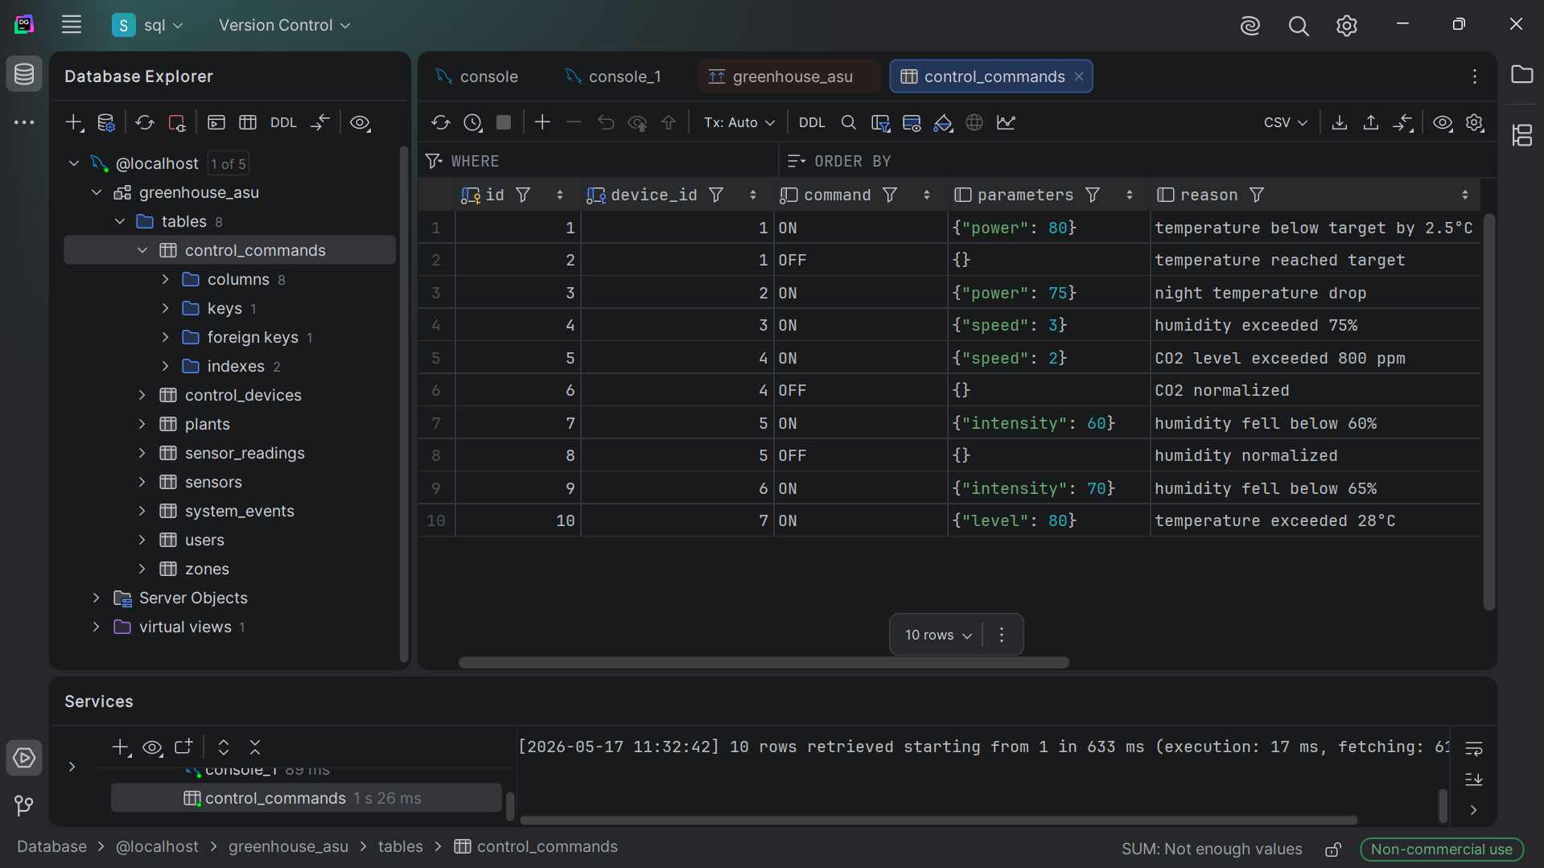
Практическая работа №8: Заполнение БД

Slide 25
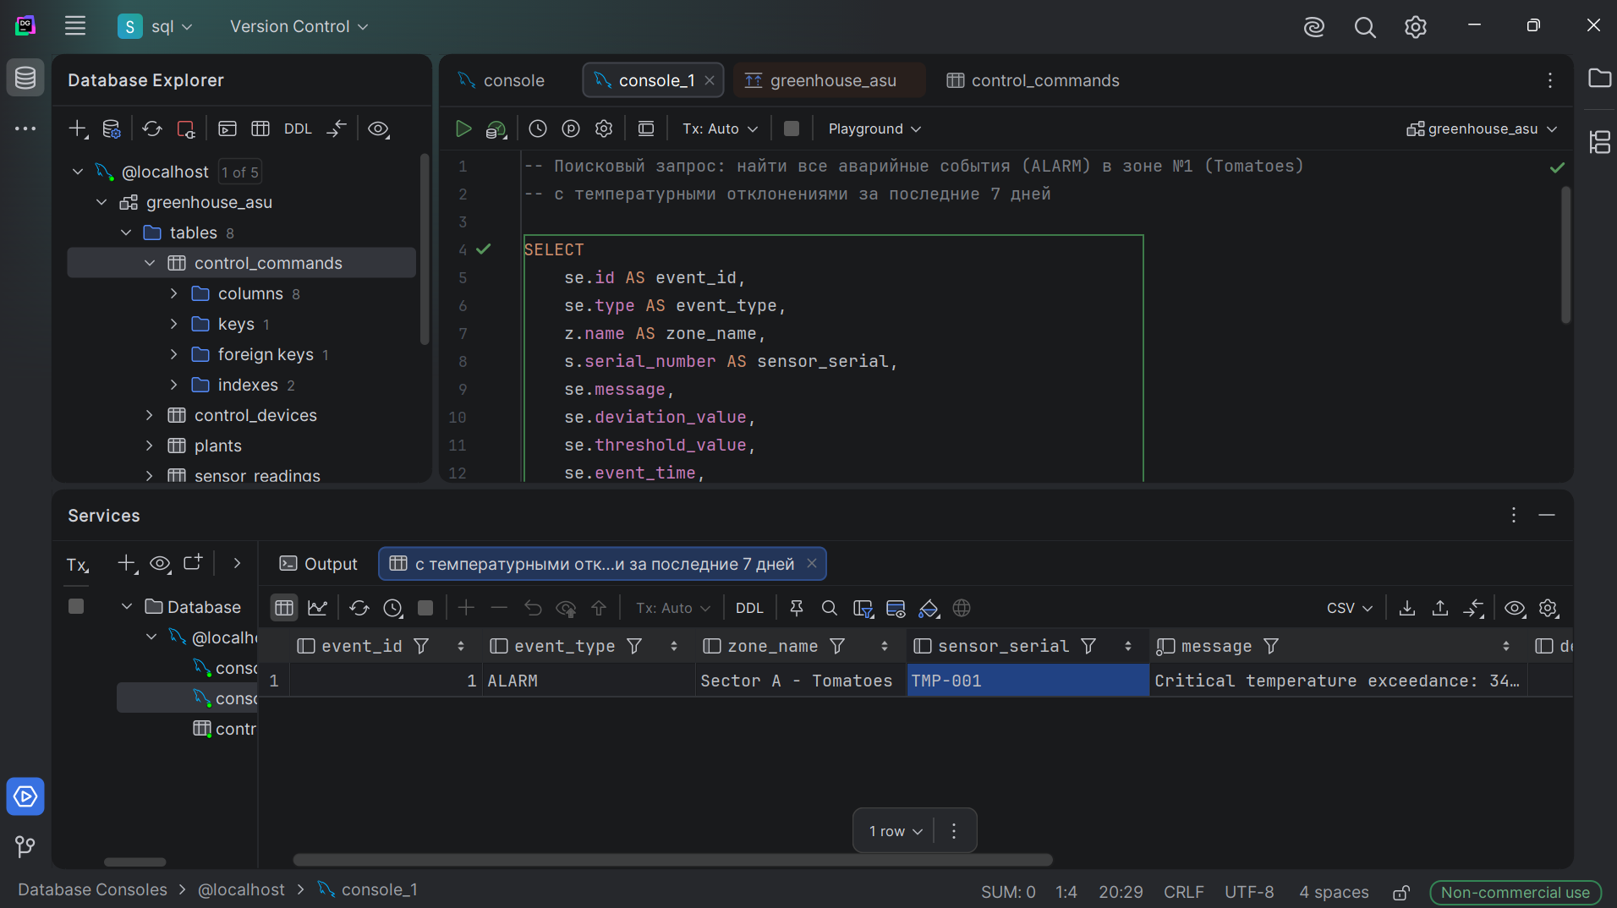
Практическая работа №8: Запрос

Slide 26
Практическая работа №9: Клиентское оборудование
Параметр | Значение | Обоснование
Тип устройства | ПК / Ноутбук / Промышленный паланшет | Доступ к системе осуществляется через веб-интерфейс диспетчерской или мобильное приложение агронома. Промышленные планшеты используются для обхода теплиц.
Процессор | Intel Core i3-10100 / AMD Ryzen 3 4300G | Достаточно для работы современного браузера (Chrome, Edge) с панелью мониторинга датчиков и графиками температур.
Оперативная память | 8 ГБ DDR4 | Обеспечивает одновременную работу ОС, браузера с дашбордом в реальном времени и офисного пакета для отчетов.
Накопитель | SSD 256 ГБ (NVMe/SATA) | Обеспечивает быструю загрузку ОС и браузера. Журнал событий и графики не хранятся локально.
Сетевой адаптер | Gigabit Ethernet (1 Гбит/с) или Wi-Fi 5/6 | Для стабильного подключения к серверу управления. Полосы пропускания достаточно для передачи показаний датчиков и команд управления.
Монитор | 23.8", 1920x1080 (Full HD) | Для диспетчерской — Full HD для отображения всех зон оранжереи на мнемосхеме. Для мобильных агрономов — сенсорный экран планшета.

Slide 27
Практическая работа №9: Серверная инфраструктура
Сервер баз данных (PostgreSQL + TimescaleDB)
CPU: Intel Xeon Silver 4314 (16 ядер, 2.4 ГГц) — параллельная запись показаний от 100 датчиков
RAM: 64 ГБ DDR4 ECC — кэширование «горячих» данных (индексы, последние показания)
Storage: 4x NVMe SSD 960 ГБ (RAID 10) — быстрая запись временных рядов
Сеть: 2x 10 GbE SFP+ — репликация и связь с сервером приложений
Сервер приложений (SCADA + MQTT Broker + Web)
CPU: Intel Xeon E-2336 (6 ядер, 3.0 ГГц) — обработка MQTT-трафика и логика ПИД
RAM: 32 ГБ DDR4 ECC — кэш мнемосхем, сессии пользователей, состояния устройств
Storage: 2x SSD 480 ГБ (RAID 1) — логи, конфигурации, веб-приложение
Сеть: 2x 10 GbE SFP+ — связь с БД и промышленными контроллерами
Промышленные контроллеры (PLC)
Тип: Siemens SIMATIC S7-1200 / OWEN PLC110 / Raspberry Pi
Входы/выходы: 8-16 DI / 8-16 DO + 4-8 AI (4-20 мА, Pt100)
Протоколы: MQTT / Modbus TCP — передача телеметрии и приём команд
Сеть: Ethernet 100 Мбит/с + Wi-Fi для мобильных датчиков
Диспетчерская рабочая станция
CPU: Intel Core i5-12400 / AMD Ryzen 5 5600G
RAM: 16 ГБ DDR4 — браузер с мнемосхемами, графиками, журналом событий
Видеокарта: Встроенная или дискретная (для 2-3 мониторов / видеостены)
Сеть: Gigabit Ethernet

Slide 28
Практическая работа №10: Сравнение и выбор среды виртуализации
Критерий | Oracle VM VirtualBox | VMware Workstation Pro
Лицензия | Полностью свободная (GPLv3), без ограничений | Бесплатна для личного использования, требует регистрации; коммерческое использование требует платной лицензии
Кроссплатформенность | Windows, Linux, macOS, Solaris | Windows, Linux (хост-система)
Поддержка гостевых ОС | Широкий список (Windows, Linux, BSD, Solaris, macOS с оговорками) | Широкий список, улучшенная поддержка Windows и Linux
Снапшоты | Поддерживаются в полном объёме | Поддерживаются в Pro-версии (отсутствуют в Player)
Виртуальные сети | NAT, NAT Network, Bridged, Internal, Host-Only, Generic (гибкая настройка) | NAT, Bridged, Host-Only, Custom (VMnet)
Производительность | Хорошая; на гостевых Linux сопоставима с нативной, но немного уступает VMware на Windows-хосте | Традиционно высокая, отличная оптимизация для Windows-гостей
Интерфейс и удобство | Простой, интуитивный GUI; возможно управление из командной строки (VBoxManage) | Удобный GUI с расширенными возможностями, тесная интеграция с хостом (Unity, drag-and-drop)
Ограничения бесплатной версии | Отсутствуют | Ранее ограниченная версия Player без снапшотов; сейчас Pro бесплатна для личного использования
Для реализации виртуального стенда выбрана Oracle VM VirtualBox

Slide 29
Практическая работа №10: Распределение ПО по виртуальным машинам
Виртуальная машина | Роль в АСУ | Основное ПО и сервисы | IP-адресс
VM1 | Сервер БД и SCADA | ОС: Ubuntu Server 22.04 LTS; PostgreSQL 14 + TimescaleDB; SCADA-сервер (FastAPI); Prometheus (метрики) | 192.168.56.10
VM2 | MQTT-брокер и управление устройствами | ОС: Ubuntu Server 22.04 LTS; EMQX / Mosquitto (MQTT-брокер); Python-сервисы управления; Grafana (дашборды) | 192.168.56.20
VM3 | Клиент агронома | ОС: Ubuntu Desktop 22.04 LTS; веб-браузер Firefox/Chrome; (опционально) MQTT-клиент для отладки | 192.168.56.30

Slide 30
Практическая работа №10: Распределение аппаратных ресурсов
Параметр | VM1 | VM2 | VM3
vCPU | 2 | 2 | 2
RAM | 2 ГБ | 2 ГБ | 4 ГБ
Виртуальный диск | 25 ГБ | 25 ГБ | 25 ГБ
Сеть | Host-Only | Host-Only | Host-Only

Slide 31
Практическая работа №11:Архитектура и стек технологий
Стек теХнологий:
Backend: Javascript(ES6)
Frontend: HTML5, CSS3
Структура проекта:
Index.html
Style.css
script.js

Slide 32
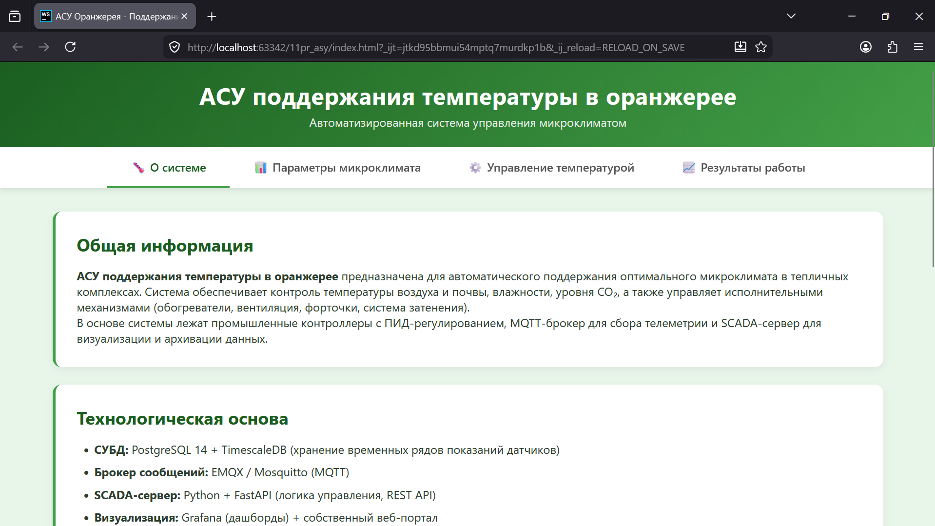
Практическая работа №11: Вкладка о системе

Slide 33
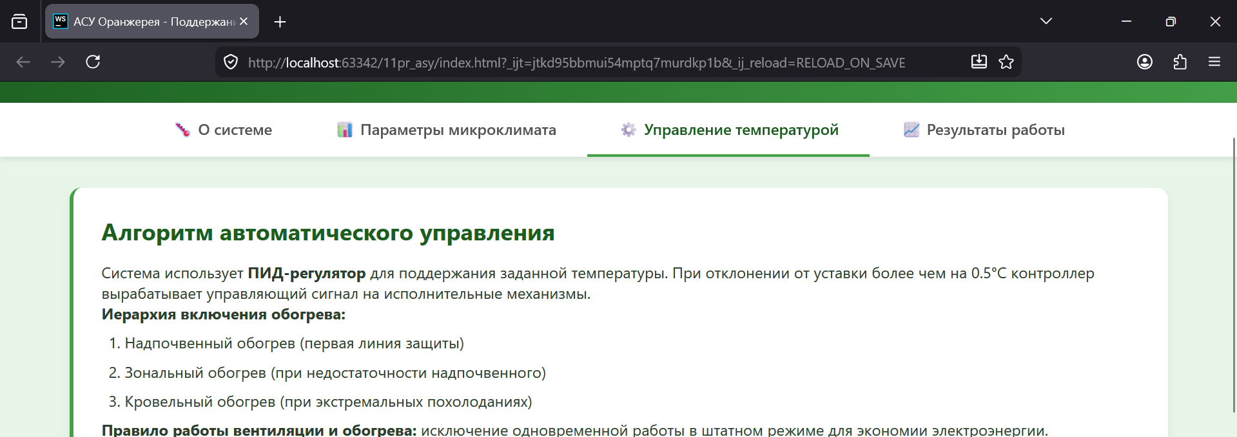
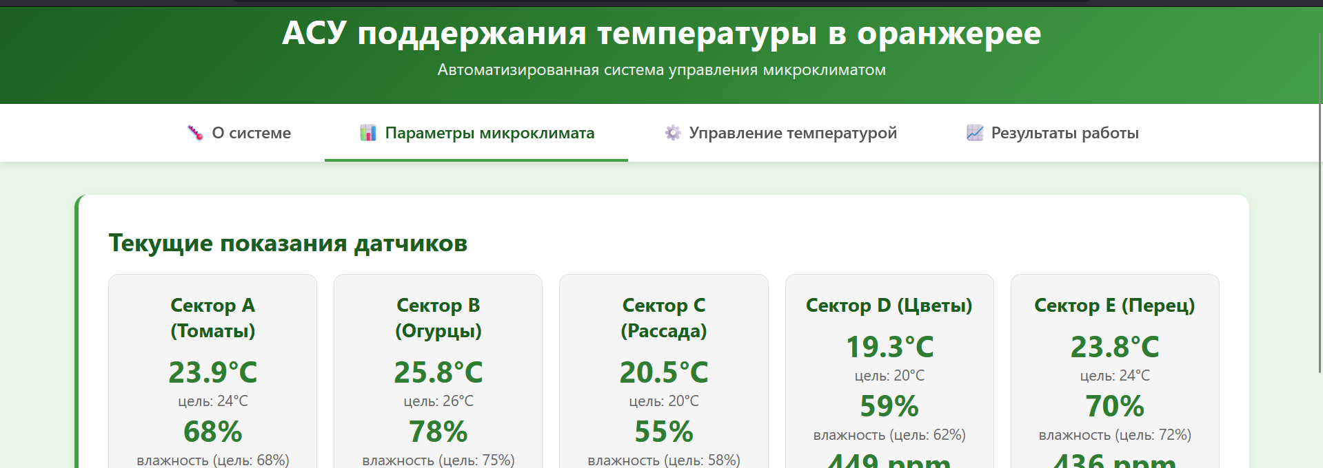
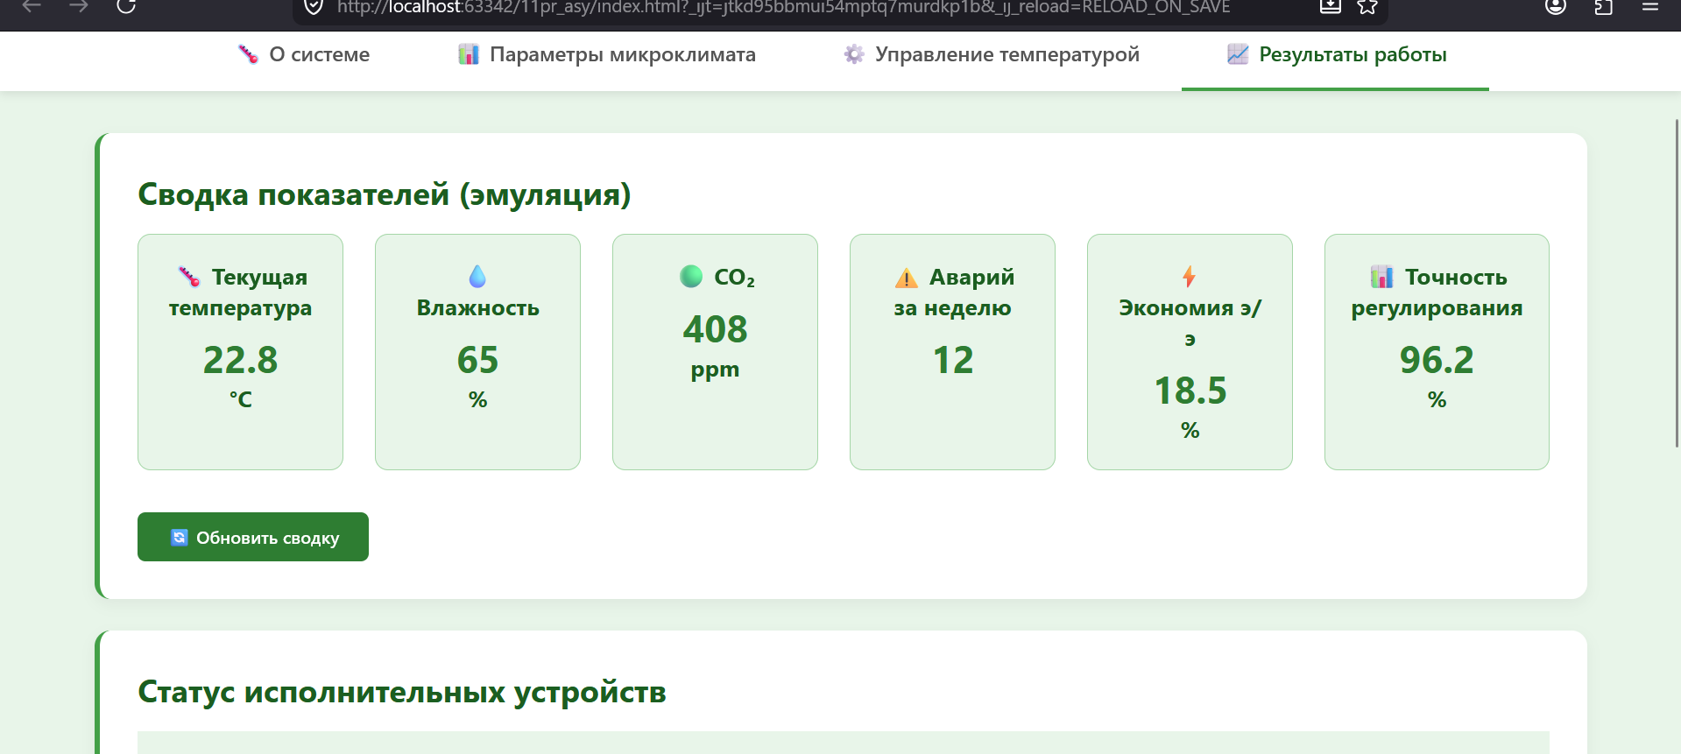
Практическая работа №11:Другие вкладки

Slide 34
Практическая работа №12: Обоснование и архитектура модуля
Почему этот модуль критичен:
Температура — основа качества урожая. Отклонение от оптимальных значений приводит к замедлению роста растений, болезням или гибели урожая.
Требуется частая адаптация под разные культуры. Томатам нужны одни режимы (20-26°C), огурцам — другие (22-28°C), рассаде — третьи (18-22°C). Система должна легко перенастраиваться.
Необходим строгий контроль доступа. Только агроном и инженер-технолог могут изменять температурные уставки. Оператор имеет права только на просмотр и ручное управление.
Критична визуализация в реальном времени. Агроном должен видеть текущие показания датчиков и тренды для оперативного принятия решений.
Архитектура модуля:
Backend: Python + Flask
Database: PostgreSQL 15 + TimescaleDB
Frontend: HTML + Jinja2
Стилизация: Встроенный CSS (тег <style> в HTML)
Frontend: psycopg2

Slide 35
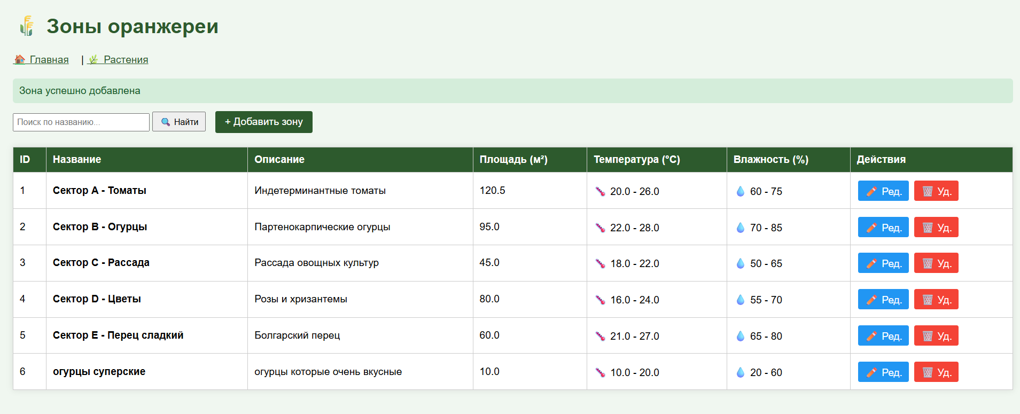
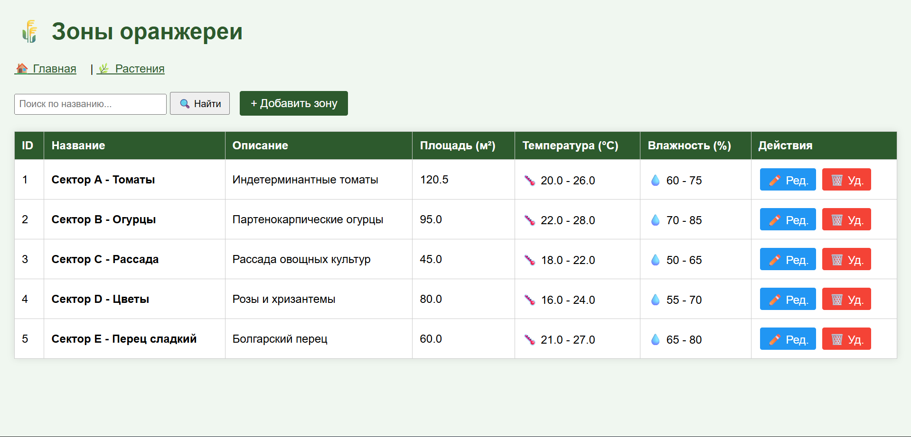
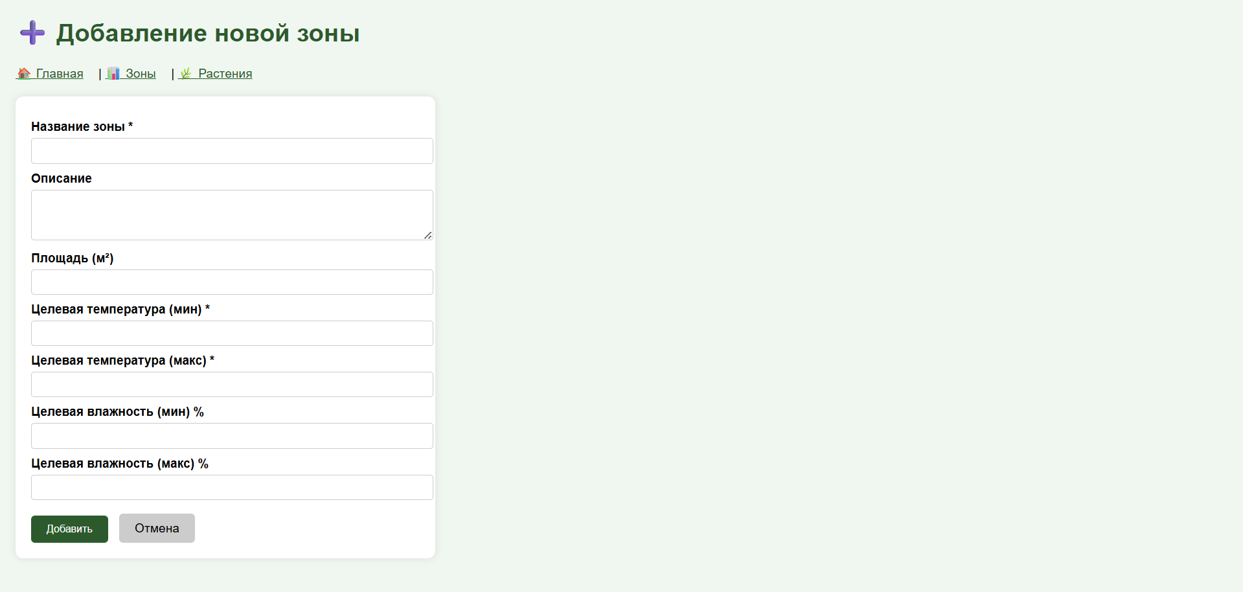
Практическая работа №12: веб-интерфейс

Slide 36
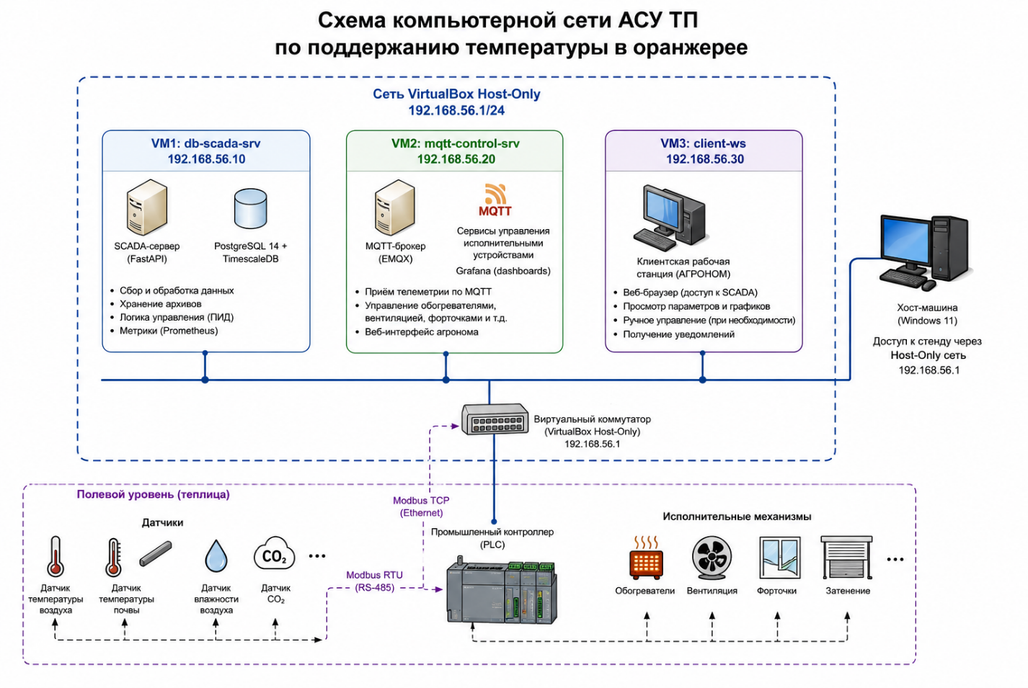
Практическая работа №13: Схема компьютерной сети проектируемой АСУ

Slide 37
Практическая работа №13: Схема компьютерной сети проектируемой АСУ
Угроза | Описание | Возможные последствия
Несанкционированный доступ к рабочей станции | Получение физического доступа к компьютеру оператора или администратора | Изменение температурных уставок, отключение систем управления
Вредоносное программное обеспечение | Заражение рабочей станции вирусами, троянами или программами-вымогателями через интернет или внешние носители | Блокировка работы АСУ, удаление или повреждение архивов данных
Использование слабых паролей | Использование простых или одинаковых паролей для входа в систему | Получение злоумышленником доступа к SCADA и серверу БД
Уязвимости операционной системы | Использование необновлённой ОС и устаревшего программного обеспечения | Удалённое выполнение вредоносного кода и компрометация системы
Ошибки персонала | Неправильная настройка параметров системы или случайное удаление данных | Нарушение работы системы поддержания микроклимата
Отсутствие резервного копирования | Отсутствие резервных копий базы данных и конфигурации SCADA | Потеря архивов температур и настроек системы при сбое
Хранение данных в открытом виде | Сохранение паролей и конфигурационных файлов без шифрования | Компрометация учётных данных и параметров системы управления

Slide 38
Практическая работа №14: Выбор средств защиты информации
Сравнение Kaspersky / Dr.Web / ViPNet:
Критерий | Kaspersky | Dr.Web | ViPNet
Антивирус | Высокий | Высокий | Средний
Защита от шифровальщиков | ✅ | ✅ | ❌
Централизованное управление | ✅ | ✅ | ✅
Совместимость с Linux | Частично | Полная | Частично
Ресурсоёмкость | Средняя | Низкая | Средняя
Выбрано: Kaspersky Endpoint Security

Slide 39
Практическая работа №14: Политики защиты АРМ
Политика | Настройка
Device Control | Полный запрет USB-накопителей (только клавиатура/мышь)
Control Applications | Белый список: браузер, SCADA-клиент
Блокировка экрана | Автоматически через 5 минут
Парольная политика | Длина ≥8, сложные, смена каждые 90 дней
Шифрование диска | BitLocker (Windows) / LUKS (Linux)
Разграничение прав (агроном — просмотр, инженер — настройка ПИД, администратор — полный доступ)

Slide 40
Практическая работа №15: Комплекс средств защиты сети
Выбранные меры:
Компонент | Средство | Назначение
Веб-интерфейс АСУ | TLS 1.3 / HTTPS | Шифрование клиент-серверных соединений, защита от MitM и перехвата трафика
Сетевая фильтрация | Межсетевой экран (pfSense / NGFW) | Фильтрация трафика между виртуальными машинами, контроль доступа к PostgreSQL и MQTT
Удалённое администрирование | SSHv2 | Безопасный доступ к Linux-серверам, аутентификация по ключам
Защита MQTT/PLC | TLS + аутентификация | Шифрование телеметрии от контроллеров, защита управляющих команд
Дополнительные меры:
VLAN-сегментация — изоляция трафика между зонами (серверная → контроллеры → клиенты)
Port Security — привязка MAC-адресов к портам коммутатора
Host-based Firewall — закрытие всех портов на серверах, кроме строго необходимых (443, 5432, 1883)

Slide 41
Практическая работа №15: Противодействие конкретным сетевым угрозам
Механизмы нейтрализации сетевых угроз:
Угроза | Средство нейтрализации
Перехват трафика (сниффинг) | HTTPS (TLS 1.3) для веб-интерфейса; SSHv2 для администрирования
Атака «Человек посередине» (MitM) | Сертификаты TLS; проверка ключей SSH; шифрование MQTT-соединений
Несанкционированный доступ к MQTT/PostgreSQL | Межсетевой экран (pfSense) — доступ только с разрешённых IP; парольная защита
Сканирование портов / сетевые атаки | Фильтрация трафика; закрытие неиспользуемых портов (Host-based Firewall)
Компрометация канала администрирования | SSHv2 с аутентификацией по ключам; запрет входа по паролю
Внутренние атаки между ВМ | VLAN-сегментация; Private VLAN (изоляция портов)

Slide 42
Заключение
Итоги работы:
✅ Разработана функциональная структура АСУ ТП поддержания температуры в оранжерее (5 подсистем).
✅ Спроектирована база данных PostgreSQL + TimescaleDB для хранения временных рядов показаний датчиков и журнала команд управления.
✅ Реализован модуль автонастройки ПИД-регулятора на Python (метод Циглера-Николса) с расчётом оптимальных Kp, Ki, Kd.
✅ Выбраны и обоснованы средства защиты информации (Kaspersky Endpoint Security, NGFW с VPN), соответствующие требованиям ФСТЭК для объектов КИИ.

